Slide 2
BÀI 61- TIẾT 2

Slide 4
Hãy cùng lắng nghe cô giáo đọc câu hỏi và cùng nhau viết vào bảng con nhé!

Slide 5
Câu 1:
Câu 1:
Viết thương của phép chia 25 : 32 thành phân số?
25
32

Slide 6
10
Câu 1:
Câu 2:
Viết phân số sau dưới dạng thương của hai số tự nhiên
25
10 : 25

Slide 8
Để có thể mở cửa nhà hàng. Hãy tuyển dụng nhân viên cho các quầy bán hàng bằng cách cùng nhau giải bài tập nhé!

Slide 9
1
Tính (theo mẫu).

Slide 10
1
Tính (theo mẫu).
= 18 : 3 = 6
= 45 : 9 = 5

Slide 11
1
Tính (theo mẫu).
= 8 : 8 = 1
= 7 : 1 = 7

Slide 12
2
Viết mỗi số tự nhiên sau dưới dạng một phân số có mẫu số bằng 1.

Slide 13
2
Viết mỗi số tự nhiên sau dưới dạng một phân số có mẫu số bằng 1.
14 = $\frac{14}{1}$
5 = $\frac{5}{1}$
1 = $\frac{1}{1}$
0 = $\frac{0}{1}$
327 = $\frac{327}{1}$

Slide 14
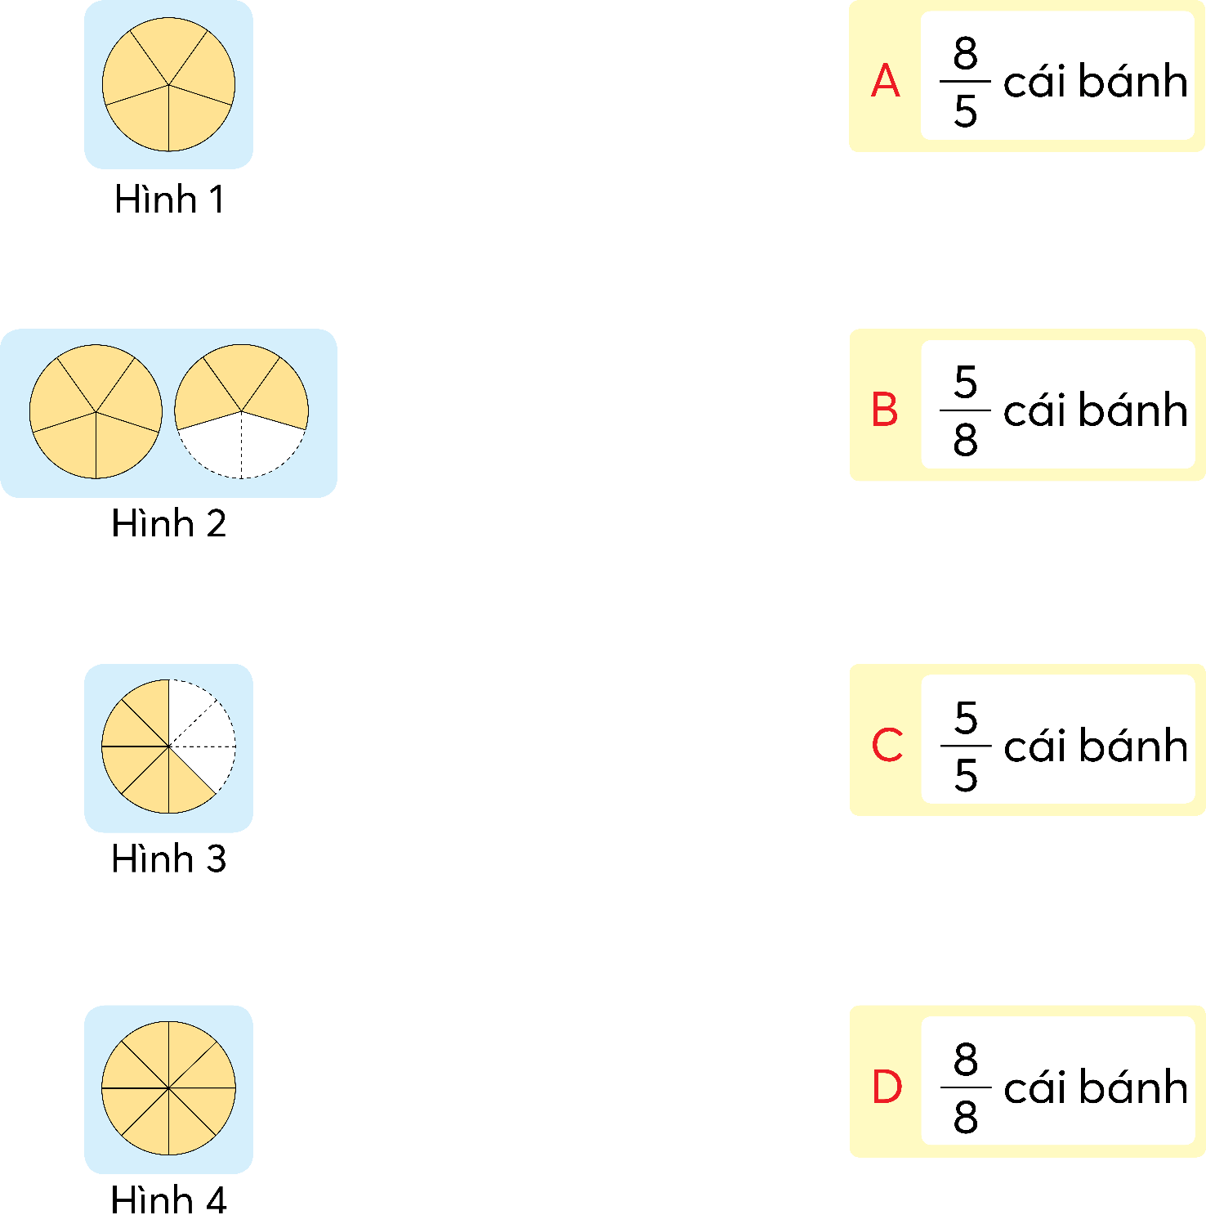
3
Chọn phân số thích hợp với mỗi hình.

Slide 15
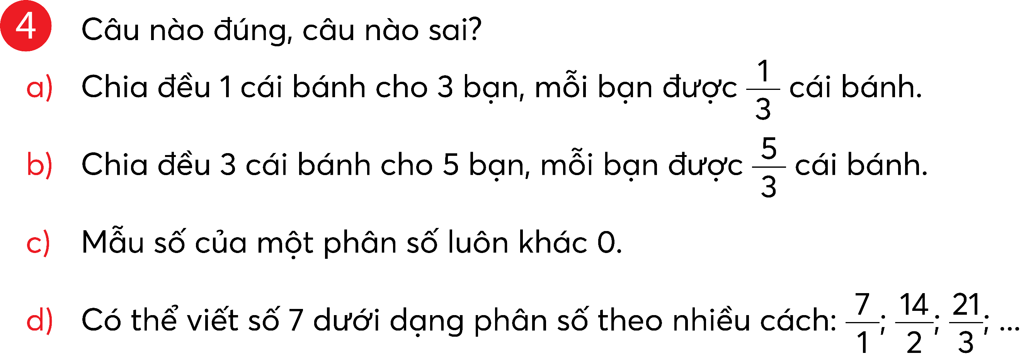
ĐÚNG
$\frac{3}{5}$
SAI
ĐÚNG
ĐÚNG

Slide 16
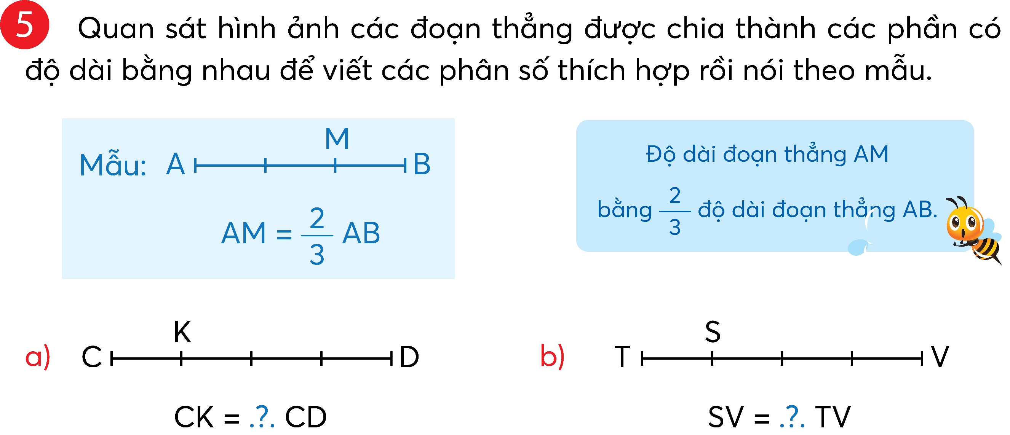

Slide 17
$\frac{1}{4}$
Độ dài đoạn thẳng CK bằng $\frac{1}{4}$ độ dài đoạn thẳng CD

Slide 18
$\frac{3}{4}$
Độ dài đoạn thẳng SV bằng $\frac{3}{4}$ độ dài đoạn thẳng TV

Slide 19
Số?
Từ trường học về nhà, bạn Sên đã bò được đến điểm A. Bạn Sên đã bò được .?. quãng đường.
$\frac{5}{7}$

Slide 20
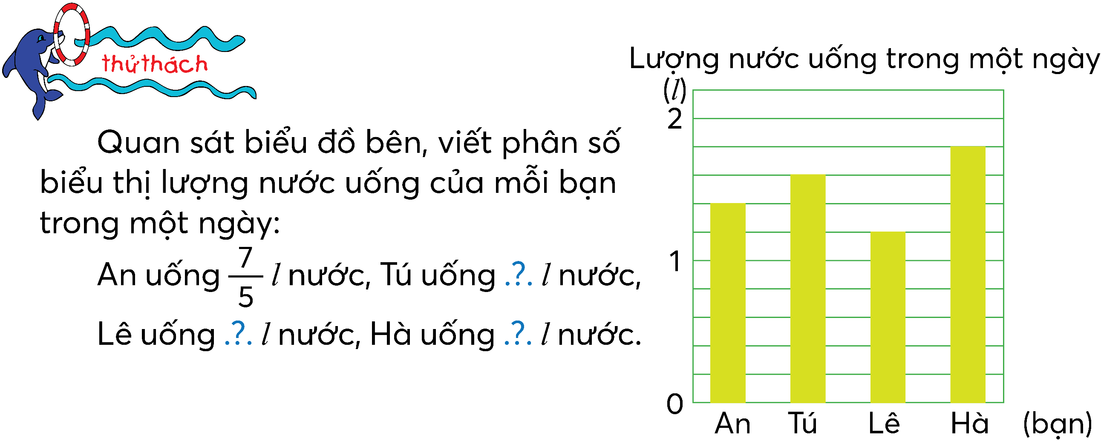
$\frac{8}{5}$
$\frac{6}{5}$
$\frac{9}{5}$

Slide 21
Tuyển dụng thành công
Tuyển dụng thành công

Slide 24
Câu 1:
Câu 1:
$\frac{9}{3}$
= 9 : 3 = ?
30
2
3
1

Slide 25
Câu 2:
Câu 2:
Viết số tự nhiên 8 sau dưới dạng một phân số có mẫu số bằng 1.
8 / 1
8 : 1
8
1
1 : 8

Slide 26
Câu 3:
Câu 3:
Chia đều 2 cái bánh cho 5 bạn, mỗi bạn được ? cái bánh.
$\frac{5}{2}$
$\frac{2}{5}$
$\frac{1}{5}$
$\frac{2}{1}$

Slide 28
DẶN DÒ
DẶN DÒ
GV GHI DẶN DÒ Ở ĐÂY
GV GHI DẶN DÒ Ở ĐÂY
GV GHI DẶN DÒ Ở ĐÂY
GV GHI DẶN DÒ Ở ĐÂY

Slide 29
TẠM BIỆT VÀ HẸN GẶP LẠI
TẠM BIỆT VÀ HẸN GẶP LẠI

Slide 30
BÀI SOẠN CỦA EM LAN HƯƠNG – 035.447.3852
KÍNH MONG QUÝ THẦY/ CÔ KHÔNG CHIA SẺ BÀI VÀO CÁC
HỘI NHÓM ZALO HAY FB, CÁC WEB.....
EM CHỈ GIAO DỊCH BẰNG DUY NHẤT 1 NICK FB : LAN HƯƠNG LINK FB: https://www.facebook.com/GADTLANHUONG0354473852
VÀ ZALO LAN HƯƠNG SĐT 0354473852.
MỌI GIAO DỊCH BẰNG NICK KHÁC ĐỀU LÀ MẠO DANH EM VÀ LỪA ĐẢO Ạ!
THẦY CÔ QUAN TÂM GIÁO ÁN ĐIỆN TỬ CHƯƠNG TRÌNH LỚP 5 MỚI VUI LÒNG KẾT BẠN NHẮN TIN QUA SỐ ZALO 0354473852
EM XIN CHÂN THÀNH CẢM ƠN! KÍNH CHÚC THẦY/CÔ DẠY TỐT Ạ!

